Slide 1
Module 7.1 Basisvaardigheden
Technisch lezen & leesplezier

Slide 2
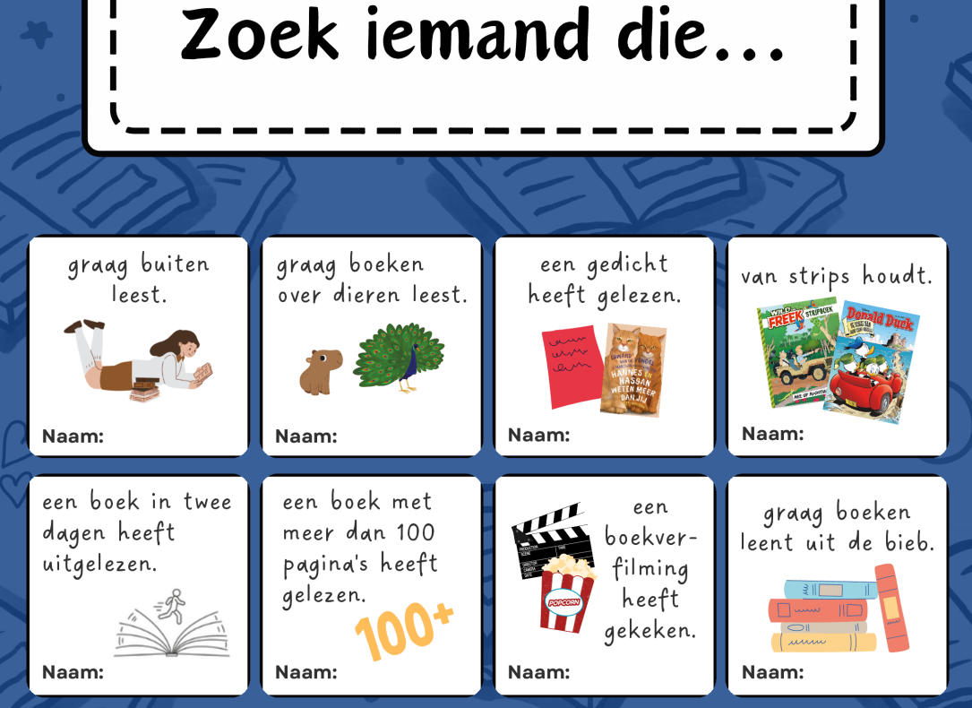
Boekeneditie ´Zoek iemand die...´
Vragen??

Slide 3
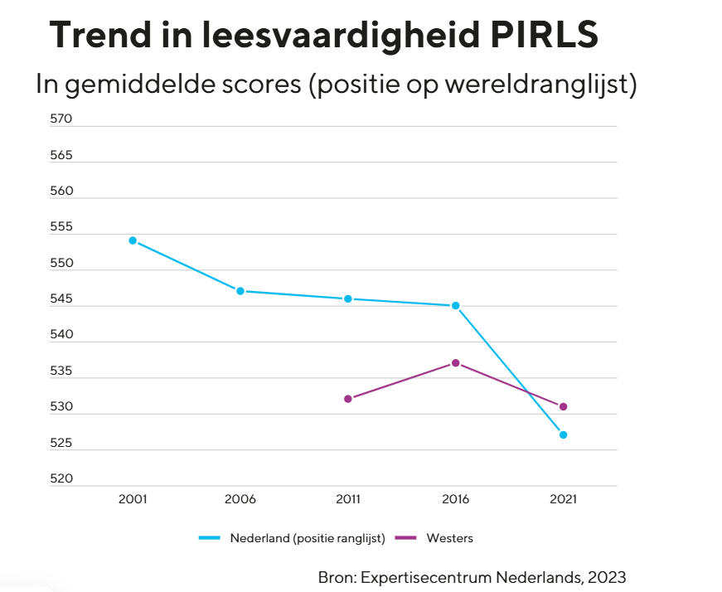
Belang van leren lezen (en schrijven)
Iedereen kan leren lezen ongeacht IQ
Smoezen – Laaggeletterdheid
Progress in International Reading Literacy Study (een internationaal vergelijkend onderzoek groep 6)

Slide 4
Doelen
Jullie weten wat belangrijk is in het leesproces per bouw
Jullie weten wat beginnende geletterdheid, aanvankelijk lezen en vloeiend lezen inhoud.
Jullie kennen een aantal manieren om met leerlingen ondersteunend te lezen
Jullie kennen een aantal werkvormen om leesplezier te bevorderen (PO, VO en MBO)
Onderwijs heeft de plicht om er voor te zorgen dat alle leerlingen voldoende geletterd aan de samenleving kunnen deelnemen (minimaal AVI M6/E6)

Slide 5
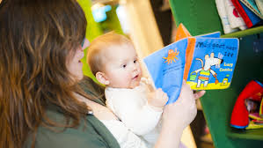
Leesstart
Thuisfactoren
Erfelijkheidsfactoren
Executieve functies
Self efficacy
Schoolfactoren
Als ‘t te lang duurt voordat leerlingen leren lezen:
Faalangst
Minder presteren op alle gebieden
Somber of angstig worden

Slide 6
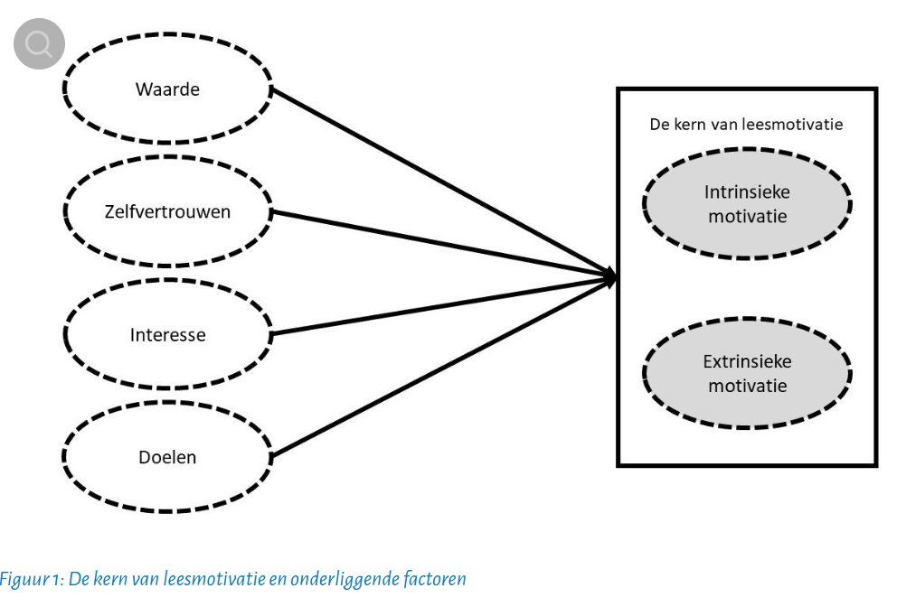
Leesvaardigheid en leesmotivatie gaan hand in hand
Conradi et al., 2014; Schiefele et al., 2012

Slide 7
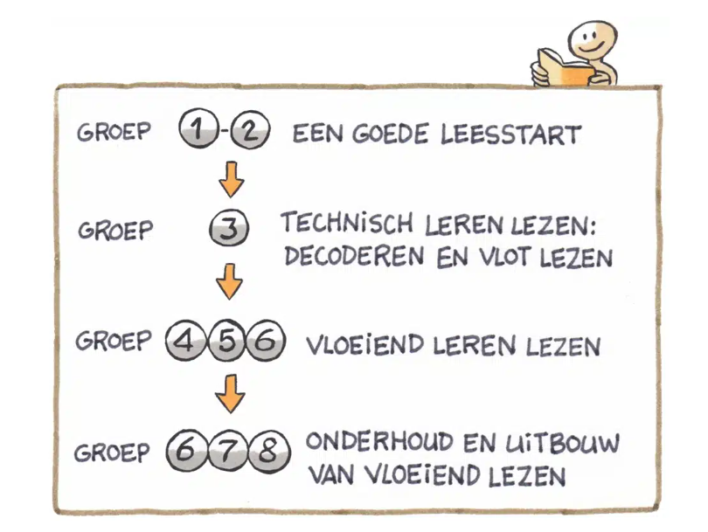
Het leesproces verloopt van leren om te lezen, naar lezen om te leren.

Slide 8
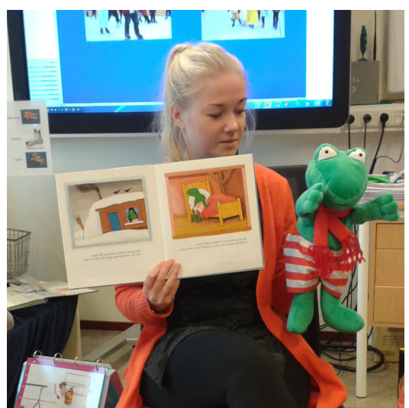
Groep ½
Beginnende geletterdheid
Betekenisvolle instructie in letters en het alfabetische principe
Rijk taalaanbod in de hoeken
Fonemisch (klanken) en fonologisch bewustzijn ontwikkelen
Auditieve synthese en analyse (k-i-p)
Tussendoelen geletterdheid
Letters aanbieden meerdere zintuigen gebruiken (afzonderlijk aanbieden letters heeft geen zin)
Voorschotbenadering
Invented spelling (creatief schrijven)

Slide 9
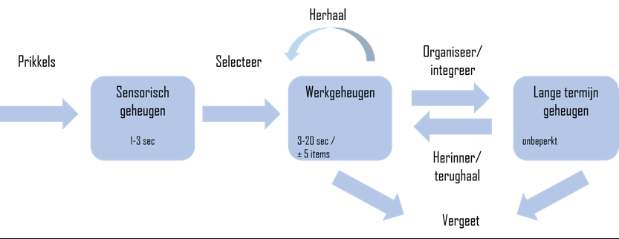
Leessucces
Mondelinge taalvaardigheid
Foneembewustzijn en letterkennis (klank-tekenkoppeling) behoren tot de belangrijkste voorspellers voor leessucces
Fonologisch bewustzijn
Bewustzijn van gesproken taal: weten dat taal uit zinnen en woorden bestaat.
Fonemisch bewustzijn
Bewustzijn van losse klanken: besef hebben dat (klankzuivere) woorden uit klanken bestaan.
Letterkennis opbouwen
Weten dat tekens op papier een klank vertegenwoordigen en een aantal letters leren.

Slide 10
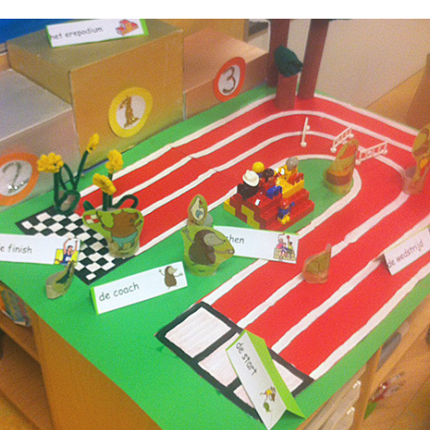
Tussendoelen beginnende geletterdheid
Boekoriëntatie
Verhaalbegrip
Functies van geschreven taal
Relaties gesproken en geschreven taal
Taalbewustzijn
Alfabetisch principe
Functioneel ‘schrijven’ en ‘lezen’

Slide 11
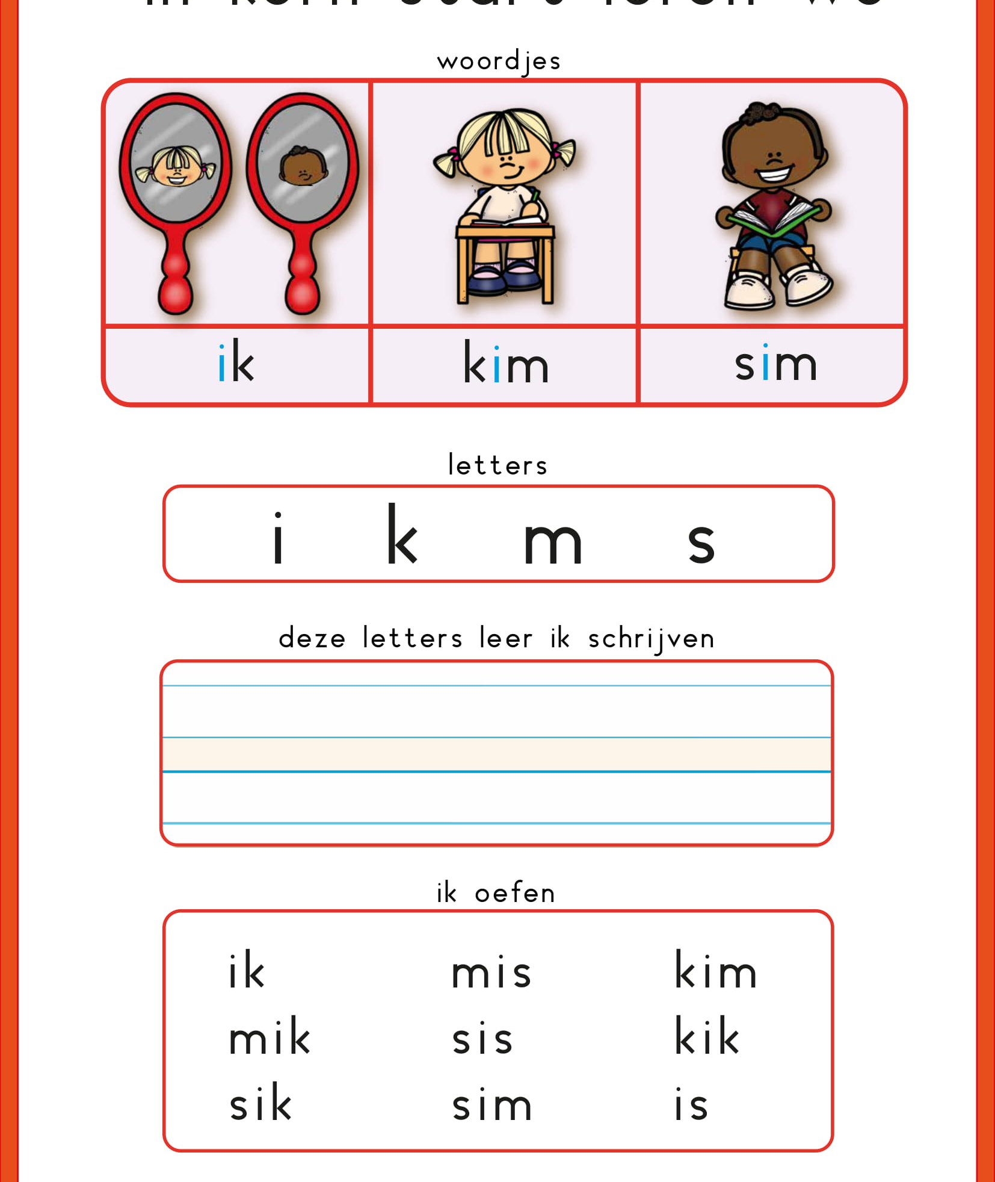
Aanvankelijk lezen (groep 2/3)
Fase 1 Klankzuivere fase
Deze fase duurt tot alle letters zijn aangeleerd
Je schrijft zoals je het hoort
Grafemen (letters en lettercombinaties) en fonemen (klanken)
De elementaire leeshandeling
Werkgeheugen!
Klankgebaren
Rijk taalaanbod belangrijk om te leren lezen
Veelvuldig voorlezen de belangrijkste component (begrijpend luisteren)

Slide 12

Aanvankelijk lezen
Fase 2 Niet klankzuivere fase
Deze fase duurt tot leerlingen eenvoudige teksten met een- en tweelettergrepige woorden kunnen lezen. (AVI M3/E3I)
Risico leerlingen + Speciaal onderwijs intensiveren i.p.v. vertragen
Zelfstandig lezen en hardop lezen ondersteunen (toneel-, tutor-, koorlezen)
Nieuwe boekjes blijven aanbieden
Helpen met kiezen
Tijd voor vrij lezen
Boekpromotie.
Betekenisvolle lees- en schrijfactiviteiten

Slide 13
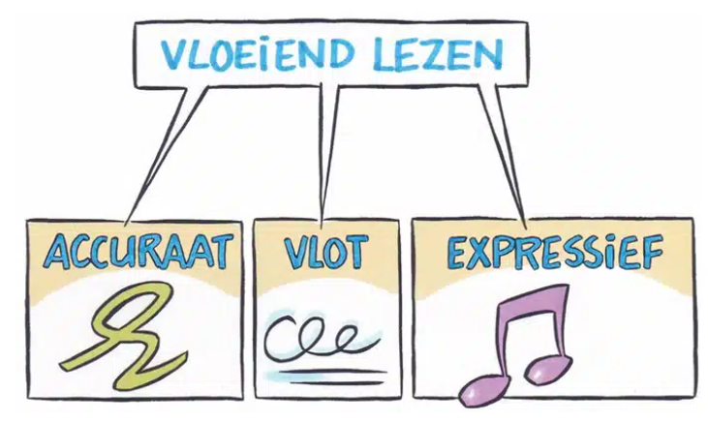
Groep 4-8 Vloeiend lezen
Brede en aantrekkelijke boekencollectie (verschillende genres)
30 minuten vrij lezen in de klas (+ 5 minuten nabespreken)
Minimaal 20 minuten voorlezen per dag
30 minuten klassikaal lezen en schrijven oefenen
Pre teaching en re teaching voor zwakke leerlingen
Help boeken kiezen
Geef het goede voorbeeld door zelf ook te lezen
Praten en nadenken over boeken
Minimale niveau voor geletterdheid is AVI M6/E6

Slide 14

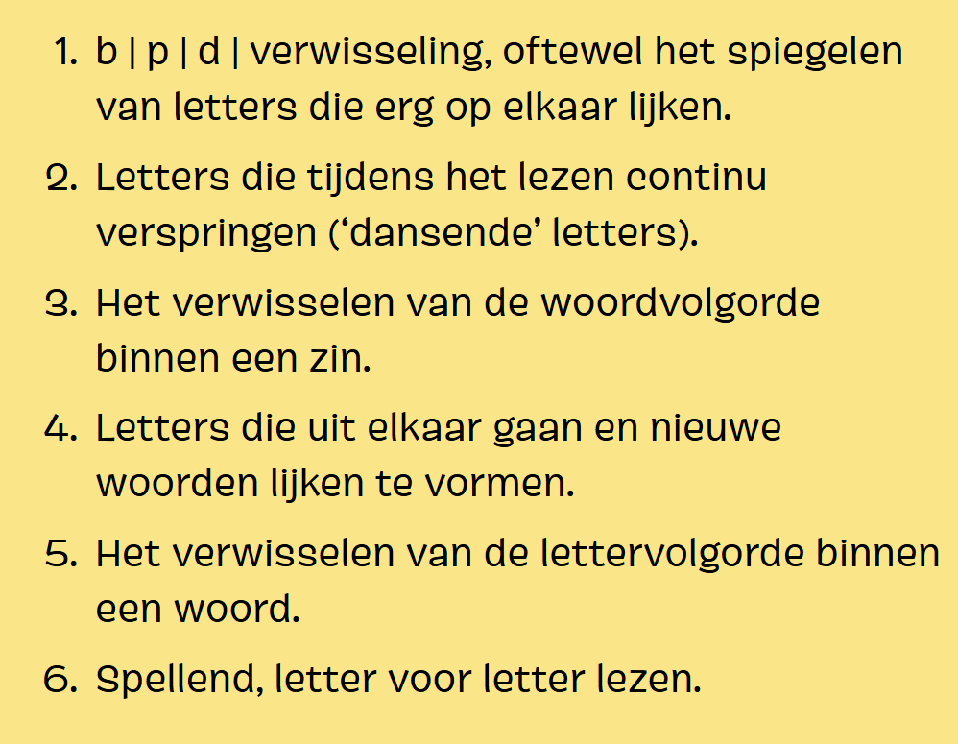
Dyslexie
Dyslexie is een specifieke leerstoornis die zich kenmerkt door een hardnekkig probleem in het aanleren van accuraat en vlot lezen en/of spellen en woordniveau dat niet het gevolg is van omgevingsfactoren en/of een lichamelijke, neurologische of verstandelijke beperking. (SDN et. Al., 2016)
Wat is dyslexie ? Gebruik de simulator en ervaar zelf hoe het is om dyslexie te hebben
Omgaan met dyslexie in het onderwijs - Balans

Slide 15
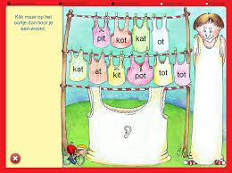

Interventies
Pre teaching (letters, klanken en woorden samen aanbieden)
Leerlingen niet te lang laten aarzelen dan voorzeggen (b/d)
Letters op verschillende manieren aanbieden en uitspreken (scheerschuim, rails,…)
Combi letters en emotie (rijmpje, namen)
Klankgebaren
Digitale ondersteuning
Voor-koor-door
Voor-koor-papegaai (om de beurt 2 zinnen + laatste zin herhalen)
Connect klanken en letters (woorden en zinnen, vloeiend en vlot)
Bouw!
Tutorlezen
Ralfi (light)
Samenlezers (op ieder blz ander niveau)
Toneel-/theaterlezen (meerdere rollen) Theaterlezen film
https://youtu.be/MScSfcqNL1s
(tutorlezen)

Slide 16
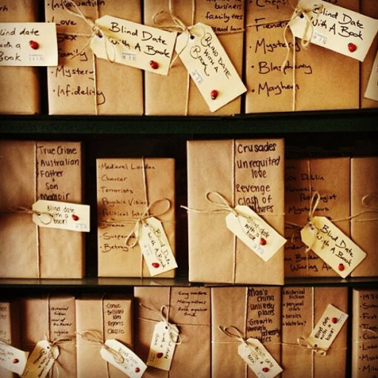
Werkvormen Leesplezier
Blind date
Boekendans
Speeddate
Hoe krijg je tieners aan het lezen? In Winschoten ontstond de Tienerleesweek - RTV Noord

Slide 17
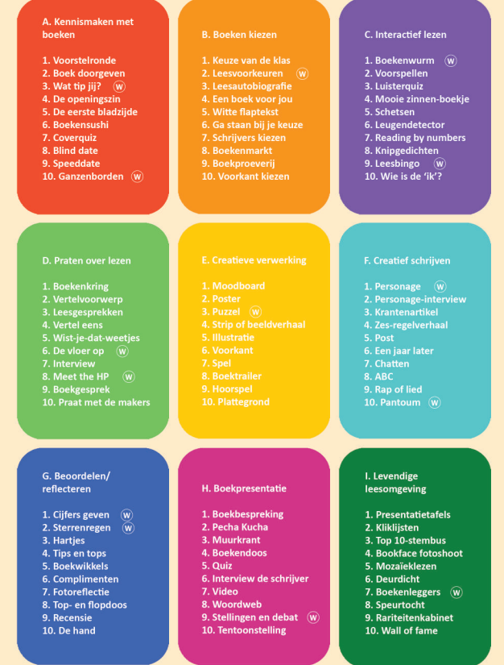
Werkvormen
Leesbevordering en -plezier
Aansluiten interesses leerlingen (betekenisvol)
Maken belang van lezen duidelijk
Sociale interactie rondom teksten en boeken
Ondersteunen gevoel van autonomie
Versterken het competentiegevoel
Helpen met kiezen
Afwisselend (voor-)lezen
Luister-, strip, info- en plaatjesboeken
Makkelijk lezen boeken

Slide 18
Tips voor in de klas ter bevordering van leesplezier
Laat kinderen zelf boeken kiezen.
Rooster dagelijks tijd in voor ‘vrij lezen’ en lees dan zelf ook een boek. Goed voorbeeld doet goed volgen.
Lees dagelijks voor, ook in de bovenbouw van de basisschool.
Praat met de leerlingen over boeken. In deze folder van Stichting Lezen staan praktische tips voor leerkrachten hoe je dit het beste kunt doen.
Besteed aandacht aan de Kinderboekenweek en voorleeswedstrijden.
Zorg voor een rijk gevulde boekenkast met verschillende boekengenres. Stripboeken mogen hierin niet ontbreken.
Promoot verschillende boekengenres. Lees bijvoorbeeld een spannende passage voor uit een kinderthriller en leg het vervolgens in de boekenkast zodat kinderen dit zelf kunnen pakken en lezen.
Zorg voor een aantrekkelijke leeshoek in de klas, waar kinderen in rust kunnen lezen. Zorg voor genoeg stilte koptelefoons. Als er ruimte voor is kun je een 2-zits bank neerzetten.
Organiseer een boekenmarkt op school.

Slide 19
Opdracht: Werkvorm bevorderen leesplezier
- Zoek iemand die op een zelfde type school/bouw werkt
- Bekijk de verschillende werkvormen om leesplezier te bevorderen
Welke spreekt je aan en waarom?
- Welke ga je uitproberen?
20210208_werkvormen-voor-de-boekenkring---onderbouw-2021.pdf (VO)
20171020-werkvormenvoordeboekenkring.pdf (PO)
25-werkvormen-leesbevordering-voor-mbodef.pdf (MBO)
https://www.rianvisser.nl/downloads/Werkenmetprentenboeken.pdf (groep ½)

Slide 20

Bronnen
Voorleestips voor leraren - Bibliotheek Bollenstreek – YouTube
Werkvormen leesbevordering - Leesbevordering in de klas
De leraar online (Pica), hfdst. 15
Rijke taal (taaldidactiek voor het basisonderwijs, E. van Koeven en Anneke Smits
Hoe kies je een boek? - Leesbevordering in de klas (tiplijst types leerlingen)
33 korte werkvormen voor de boekenkring | Cultuurkuur
Lezen en leesbevordering - Juffrouw Femke
Webinar Leesmotivatie

Slide 21
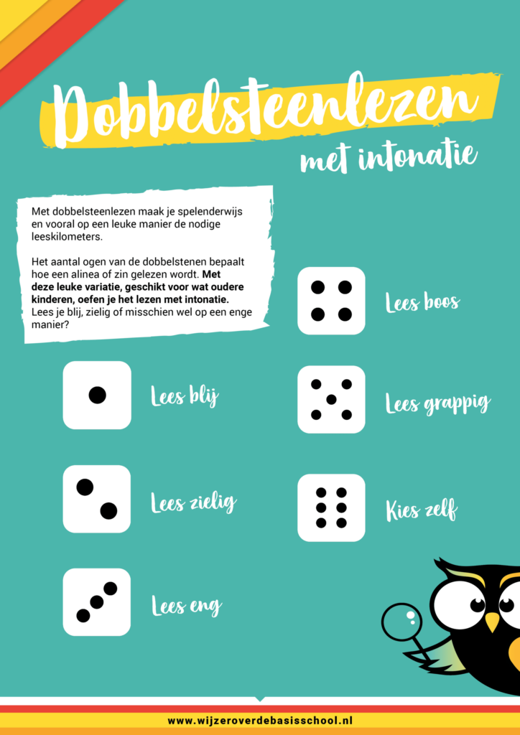
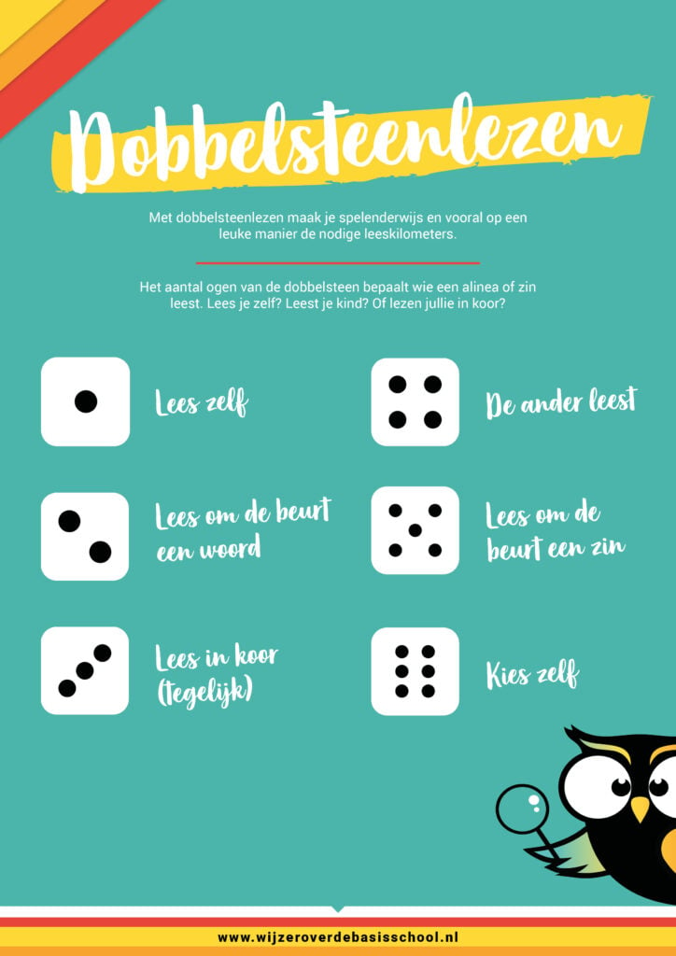

Slide 22
